Slide 1
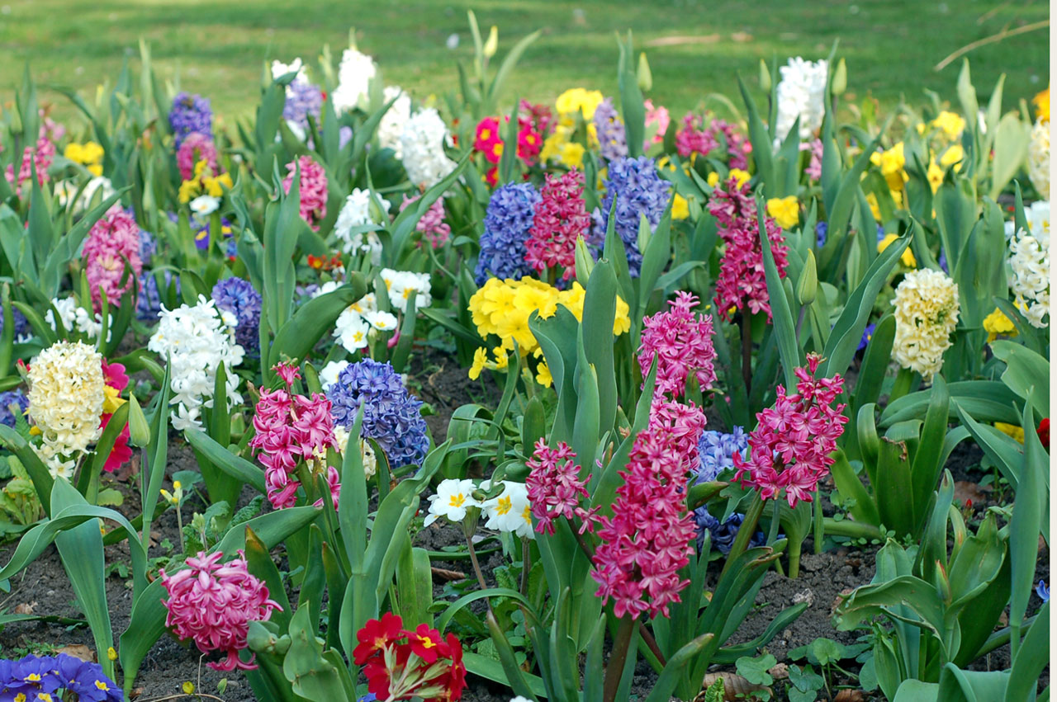


Slide 2
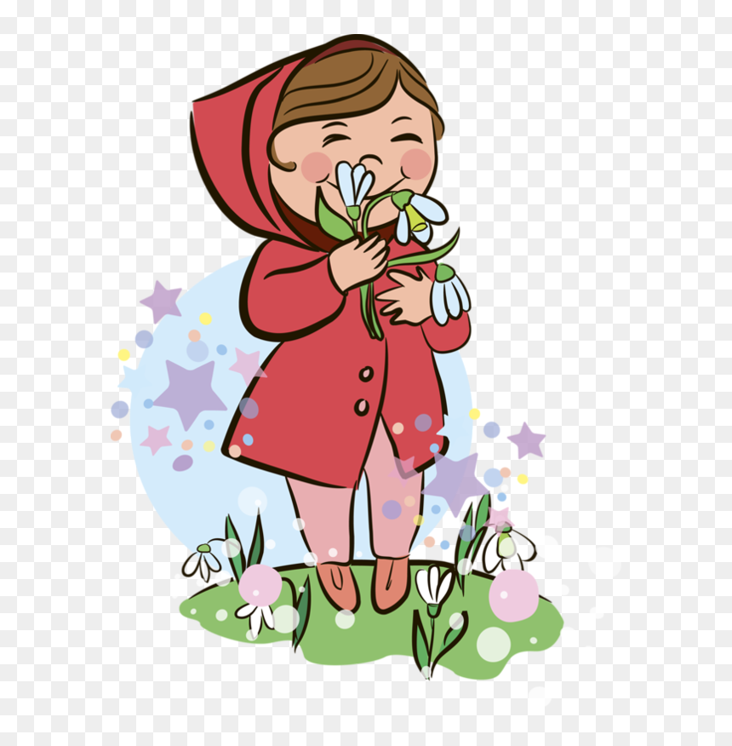
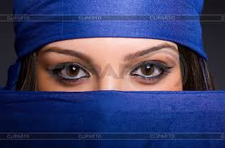
Веснянка
Тамара Коломієць

Slide 3
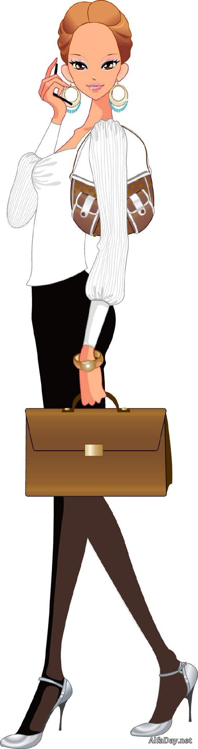
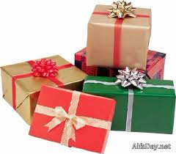


Slide 4
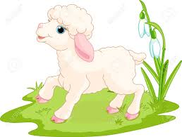
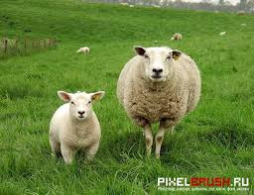

Slide 5
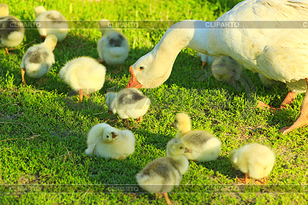


Slide 6

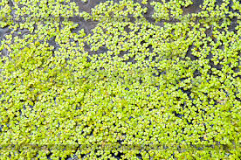

Slide 7
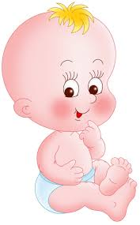
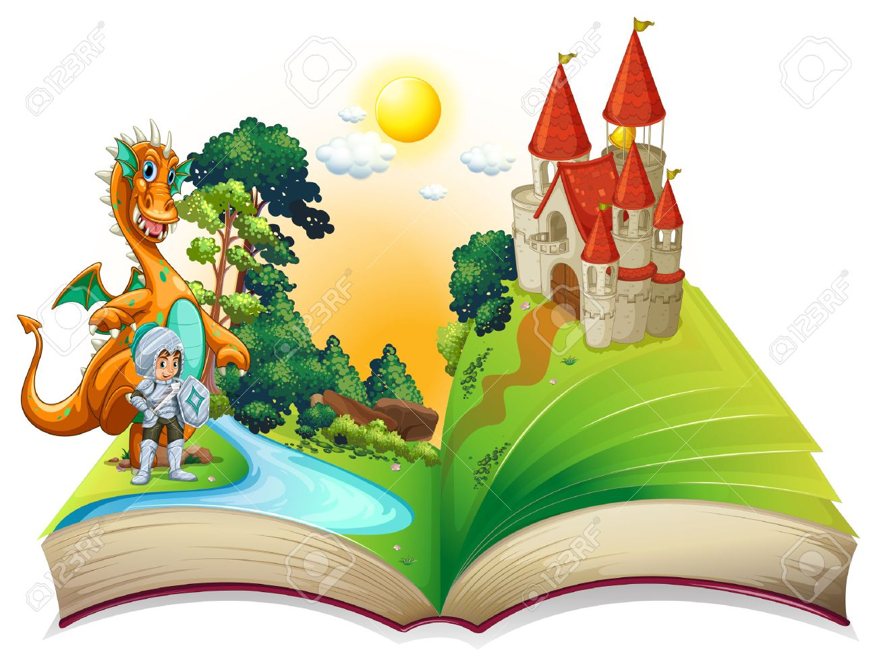

Slide 8
Веснянка
Ішла весна-красна
у синій хустинці.
Несла весна-красна
у скриньці гостинці.
Ягнятам – травицю,
гусятам – водицю,
каченятам – ряску,
а малятам – казку.
Тамара Коломієць

Slide 9
Встала весна…
Тарас Шевченко
Встала й весна, чорну землю
Сонну розбудила,
Уквітчала її рястом,
Барвінком укрила.
І на полі жайворонок,
Соловейко в гаї
Землю убрану весною
Вранці зустрічають…

Slide 10


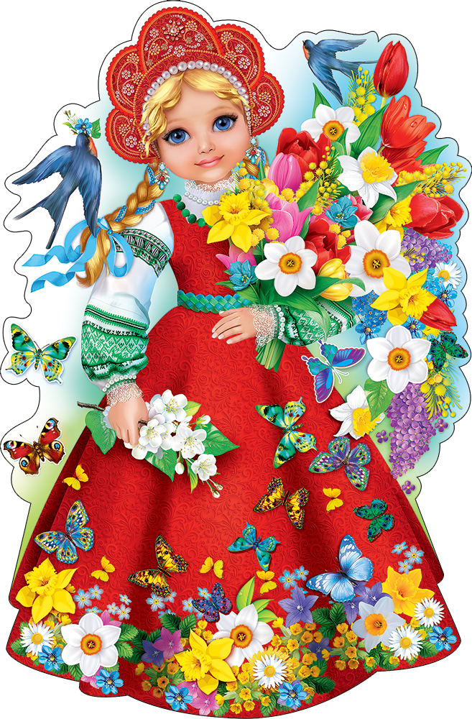
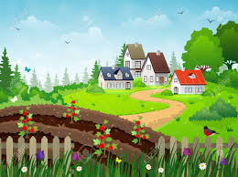
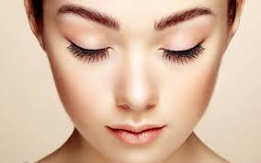
В
й

Slide 11



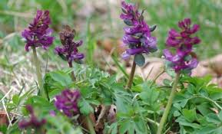
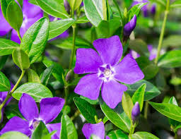

Slide 12
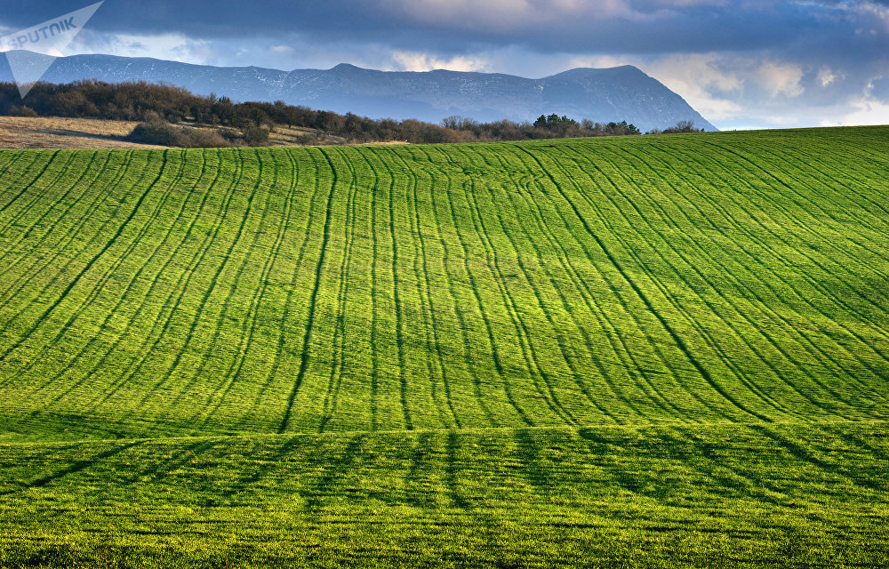
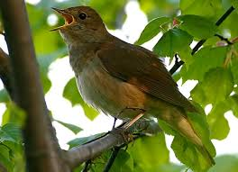
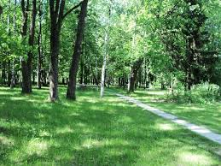
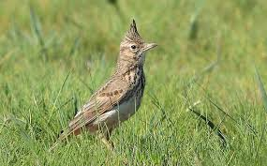
І на
в

Slide 13
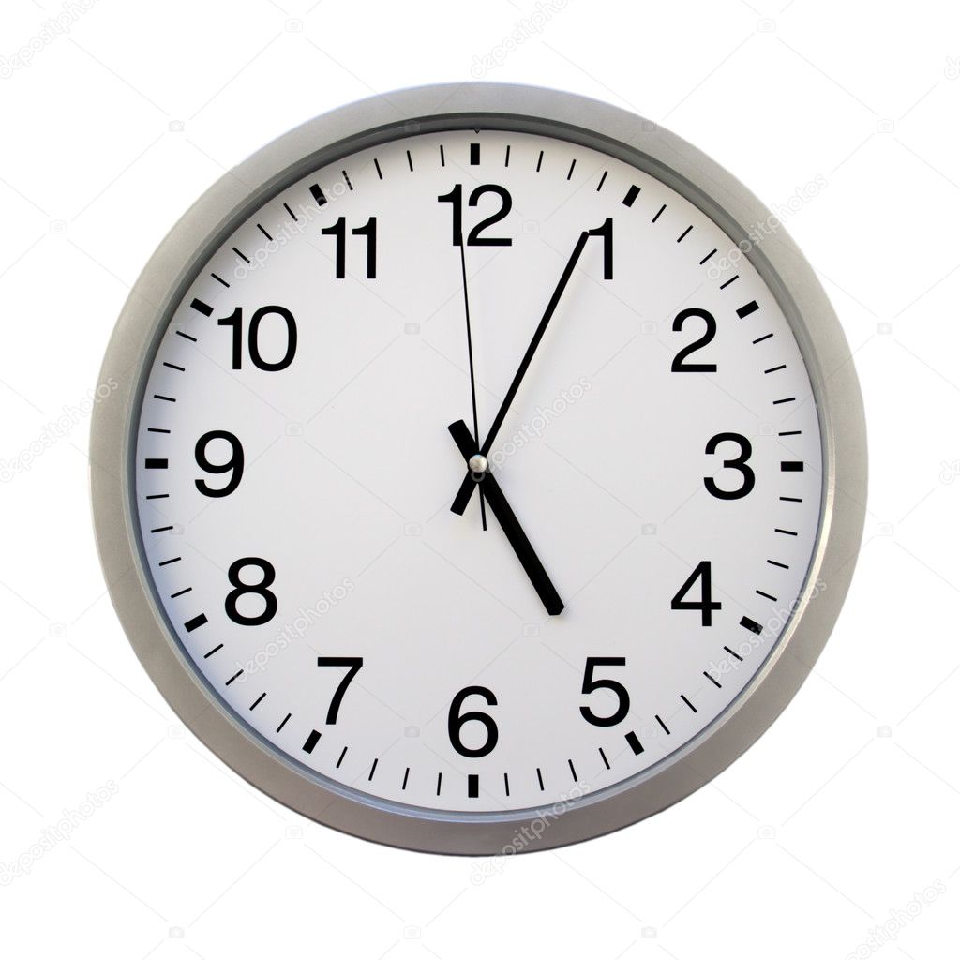
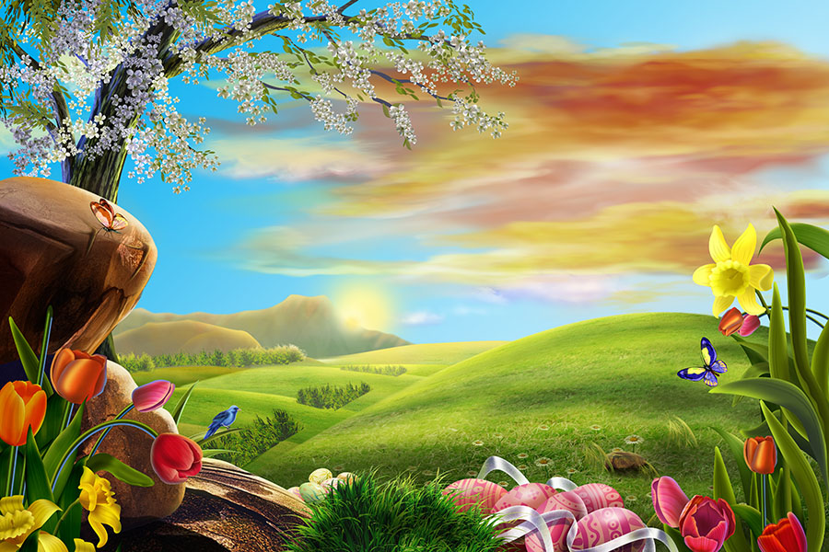
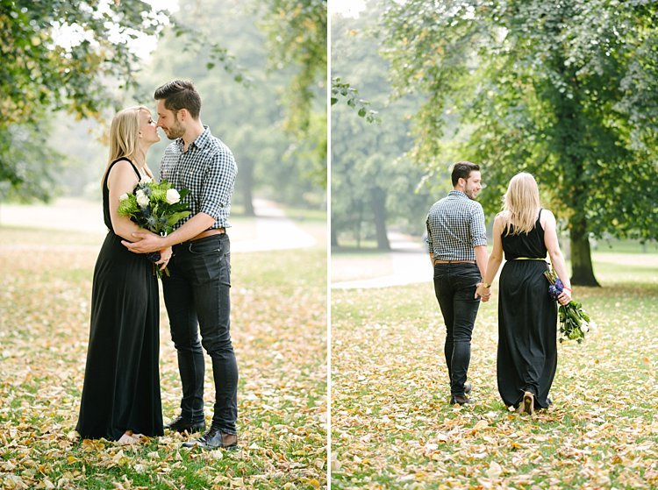

Slide 14
Встала весна…
Тарас Шевченко
Встала й весна, чорну землю
Сонну розбудила,
Уквітчала її рястом,
Барвінком укрила.
І на полі жайворонок,
Соловейко в гаї
Землю убрану весною
Вранці зустрічають…

Slide 15
Прийшла весна
В.Гайдамака
Весна! Весна! Прийшла весна!
Ведмідь – з барлоги … Сну нема.
І білий зайчик шубку зняв
Весняним, сірим зайцем став.
Береза бруньками цвіте.
Струмочок вдалечінь тече.
«Цвірінь–цвірінь…» – тріщить цвіркун.
Щебече пісні птах-співун.

Slide 16

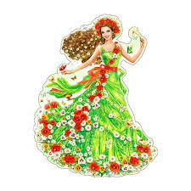
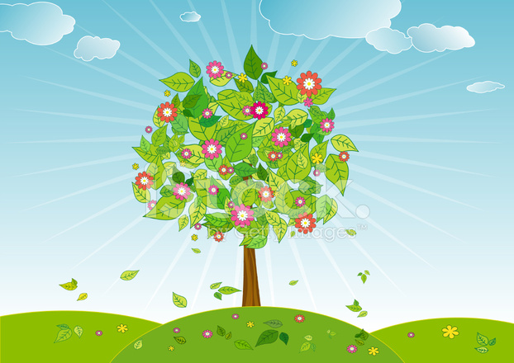
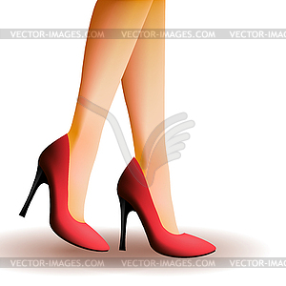

Slide 17
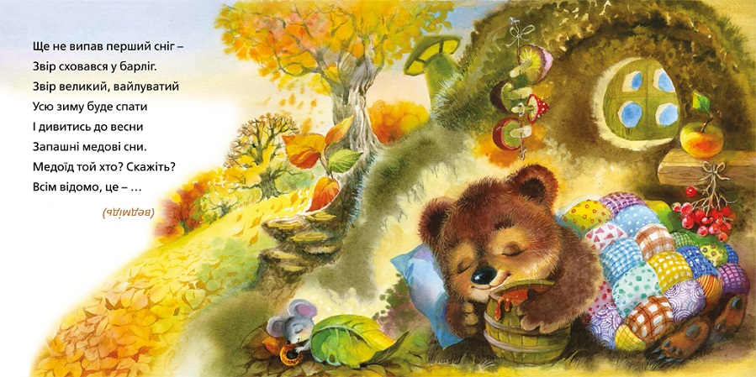
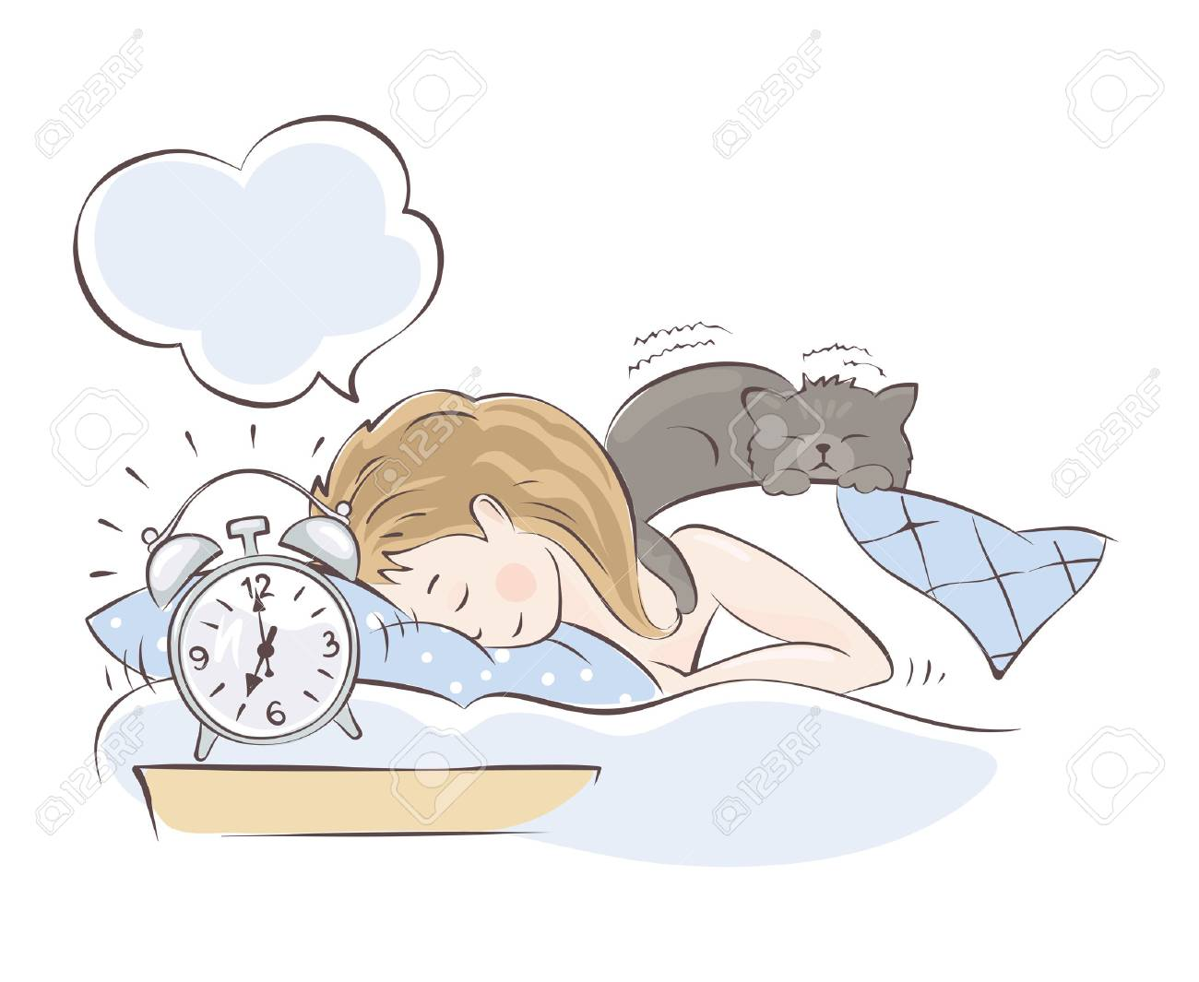

Slide 18

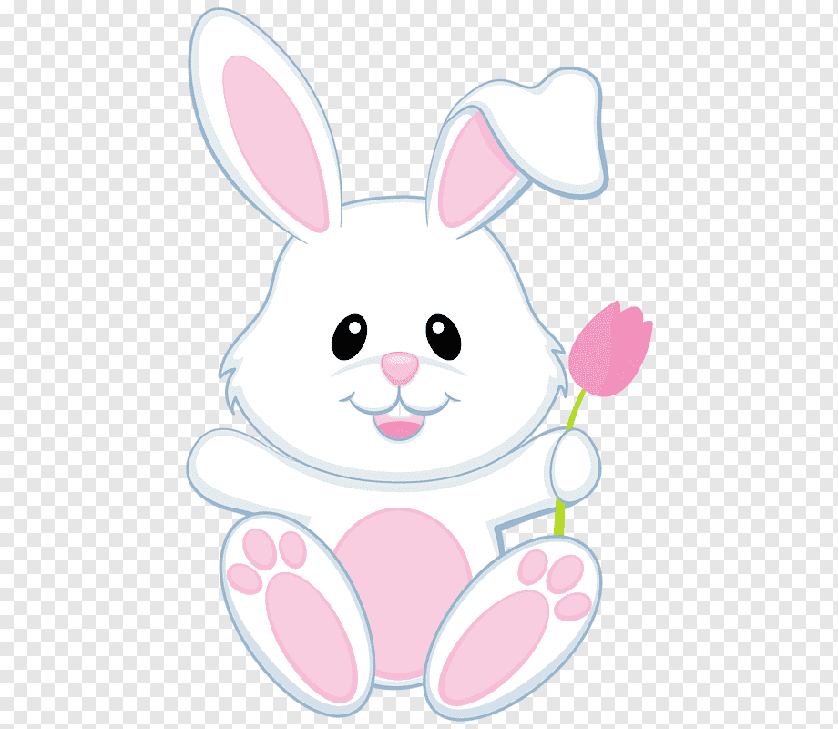

Slide 19
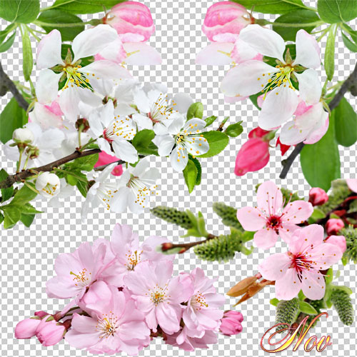
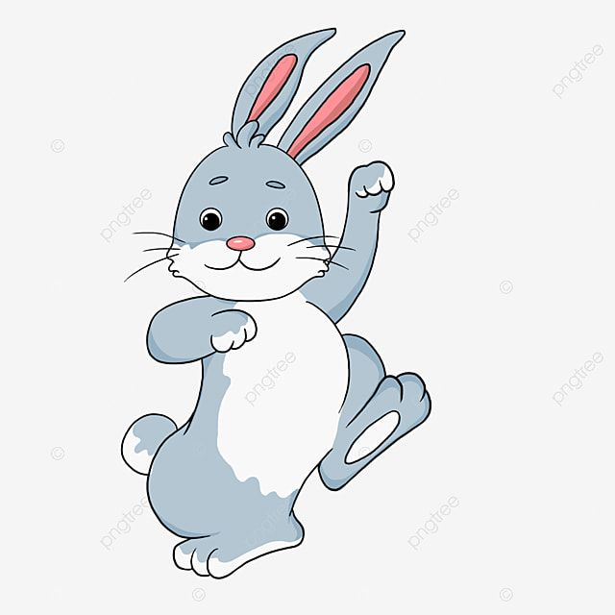

Slide 20
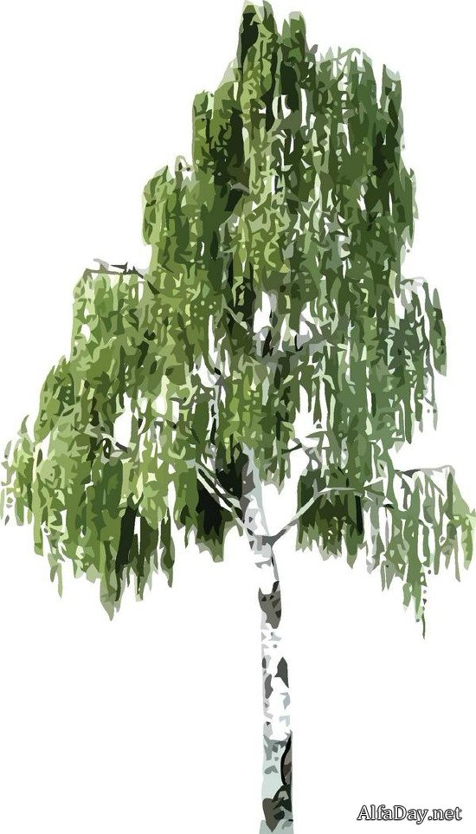
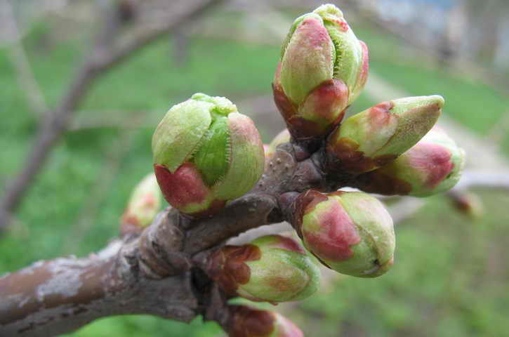
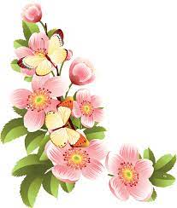

Slide 21
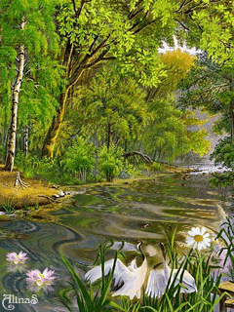
Т

Slide 22
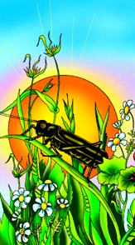

Т
Цвірінь 2

Slide 23

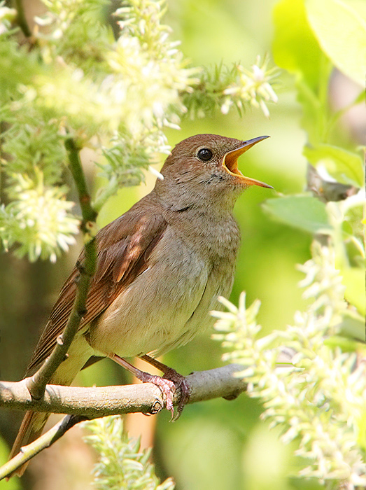
Щ

